Slide 1
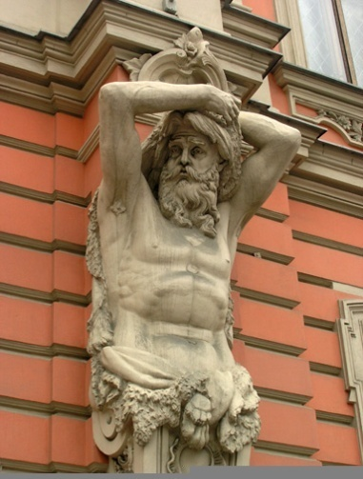
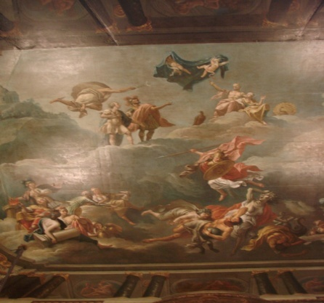
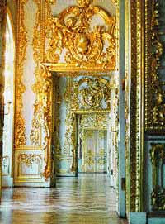
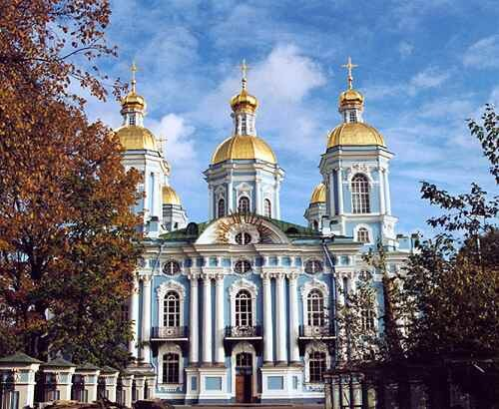
«Архитектура русского барокко»
Тема программы. Русская культура в эпоху Просвещения.
Церковь

Slide 2
Для архитектуры барокко (Л. Бернини, Ф. Борромини в Италии, Б.Ф. Растрелли в России) характерны пространственный размах, слитность, текучесть сложных, обычно криволинейных форм, динамизм, пышность, причудливость.
Часто встречаются развернутые масштабные колоннады, изобилие скульптуры на фасадах и в интерьерах, волюты, большое число раскреповок, лучковые фасады с раскреповкой в середине, рустованные колонны и пилястры.
Купола приобретают сложные формы, часто они многоярусны, как у собора Св. Петра в Риме.
Характерные детали барокко – теламоны, кариатиды, маскароны.
Преобладающие и модные цвета: приглушенные пастельные тона; красный, розовый, белый, голубой с желтым акцентом.
Линии: причудливый выпукло-вогнутый асимметричный рисунок; в формах полуокружность, прямоугольник, овал; вертикальные линии колонн; выраженное горизонтальное членение.
Формы: сводчатые, куполообразные, прямоугольные; башни, балконы, эркеры.

Slide 3
Первые признаки барокко появляются в России в XVII в. Шатры теряют монументальность, превращаясь в декоративный элемент, заставляя глаз зрителя двигаться по кривой, перебегая с одного элемента на другой.
Здание нельзя рассмотреть с одной точки, с разных сторон оно различно.
Господствует асимметрия в церковной архитектуре "дивного узорочья": колокольня выдвинута на северо-запад, крыльцо — на юг. Галереями, лоджиями, крыльцами здание как бы врастает в пейзаж.
Цвета яркие контрастные. В завершении Крест Спасения опирается на луковичные главы (свеча – молитва), а они – на ярусы кокошников (язычки пламени — ангелы).
Церковь Рождества Богородицы в Путинках.

Slide 4
Следующий этап наступает с «нарышкинским» барокко. Переворот в убранстве фасадов произвела церковь Никола Большой Крест (1684—1688). Традиционно пятиглавая, но большой и малый ордеры фасада делают архитектуру соразмерной человеческому масштабу. Но более всего знаменито нарышкинское барокко центрически-ярусными храмами-колокольнями, в которых за счет "перетекания" одной формы в другую достигается поразительный эффект. Название «нарышкинское» условно, но и эта церковь Покрова в Филях заказана К. Нарышкиным. В ее деталях живет звучная традиция - русского узорочья, но колонны, карнизы не только украшения, они чётко организуют пространство.
Церковь Покрова в Филях. «Нарышкинское» барокко

Slide 5
Искусство барокко интернационально. Но есть различные вариации барокко. В странах протестантских барокко сдержанное, немного суровое, ещё не утратившее черты Ренессанса. Такое барокко приглянулось Петру I. И отзвуки его сохранились в первых строениях Петербурга архитектора Доменико Терезини. Это так называемое «петровское барокко».
Санкт-Петербург. Кикины палаты.
Первый каменный дом в Петербурге. 1707г.

Slide 6
При Петре I за градостроительный образец был принят Амстердам. Это был, во-первых, первый большой город-порт, который увидел Петр. А во-вторых, пуританское барокко, будучи не очень пышным, а значит, не слишком дорогостоящим, было практичным и в то же время представительным. Это вполне отвечало душе рачителя земли Русской, царя-труженика.
В этот период в городе строились в основном простые (прямоугольные в плане) и внешне незатейливые здания. Лепнина, колоннады, портики практически не применялись. Иногда элементы архитектурных ордеров лишь обозначались на фасаде, выделенные белым цветом на интенсивном красном, розовом голубом фоне.

Slide 7
Фасады часто снабжались фронтонами, пилястрами, волютами, кровли — шпилями и подчеркивались вертикальные и горизонтальные элементы. Внутренние помещения располагались часто анфиладой. Европейские архитекторы привезли с собой также опыт устройства внутреннего водопровода и смывных туалетов, мелкая расстекловка.

Slide 8
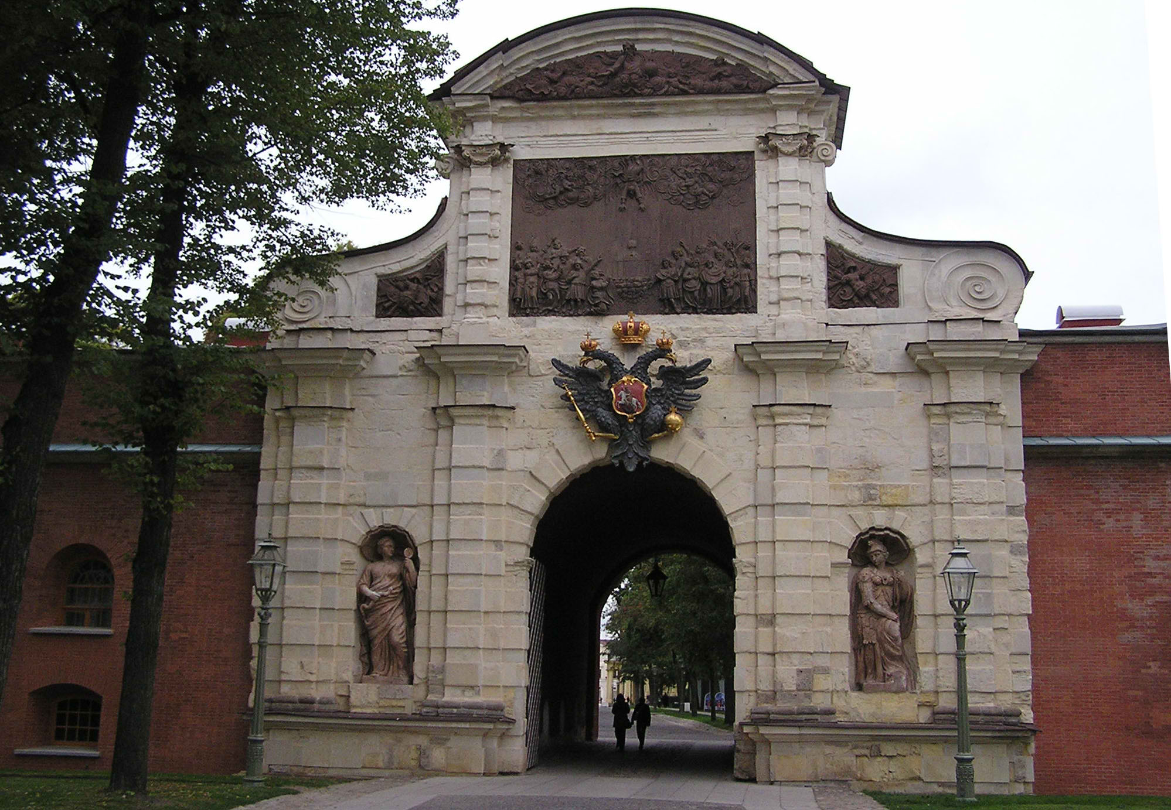
Фортификационная и храмовая архитектура отличались простотой и наивным изяществом (колокольня Петропавловского собора, церковь св. Пантелеймона, Петровские ворота Петропавловской крепости и др.).
Петровские ворота Петропавловской крепости

Slide 9
Отстроил в Петропавловской крепости Трезини и каменный Петропавловский собор на месте первого деревянного во имя апостолов Петра и Павла.
Доминико Трезини.
Петропавловский собор.

Slide 10
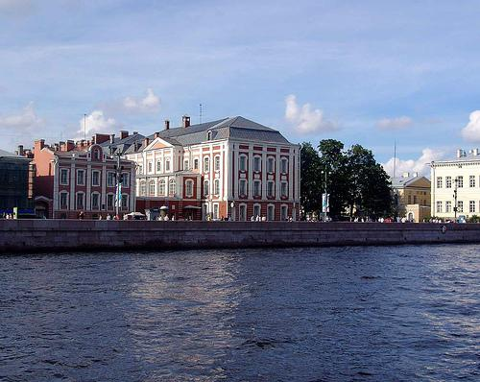
Так как Петербург мыслился как столица, довелось строить Трезини и здания государственных учреждений. В 1722 г. на Васильевском острове заложили фундамент здания Двенадцати коллегий. Почти на 400 м протянулось оно севера на юг.
Доминико Трезини. Здание «Двенадцати коллегий».

Slide 11
Из построек Петровского времени сохранились Кунсткамера (первый русский музей) , домик Петра, Меньшиковский дворец , а также дворцы павильоны пригородов, прилегающих к Финскому заливу .
Доминико Трезини. Кунсткамера.

Slide 12
Летний дворец Петра I. Домик Петра.

Slide 13
Меньшиковский дворец.

Slide 14
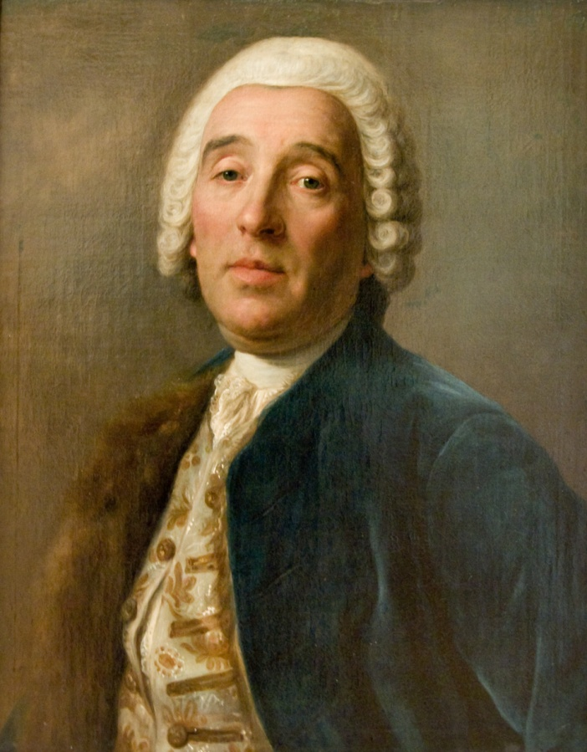
К началу 40-х годов 18 века развитие промышленности, науки и техники сопровождалось расцветом культуры и, в особенности, архитектуры, свидетельствовавшей о возросшем могуществе Российской империи. В России барокко расцвело в полную мощь.
В монархиях, как правило, архитектурные пристрастия определяются вкусами и желаниями властелина. Так при Петре I в архитектуре ценилась основательность и почти пуританская простота, а женщины у власти позволили развиваться барокко пышному, как оборки и рюши их платьев. Наступило время гения ликующего барокко — Бартоломео Растрелли.
Франческо Бартоломео Растрелли

Slide 15
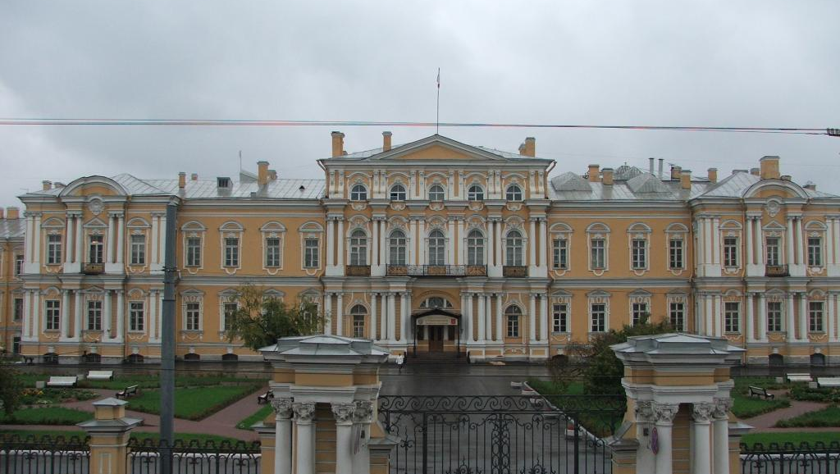
В странах католических – барокко пышное, декоративное, торжественное. Бартоломео Растрелли, добавил в него масштабности, монументальности и в то же время жизнерадостности, идущих от теремной традиции раскраски.
Б. Растрелли. Воронцовский дворец.
1749-1757гг.

Slide 16
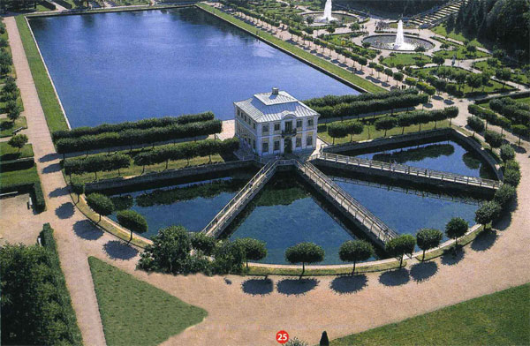
Дочь Петра I Елизавета Петровна, придя к власти, повелела Растрелли перестроить Петергофский загородный увеселительный дворец.
Дворец Марли в Петергофе

Slide 17
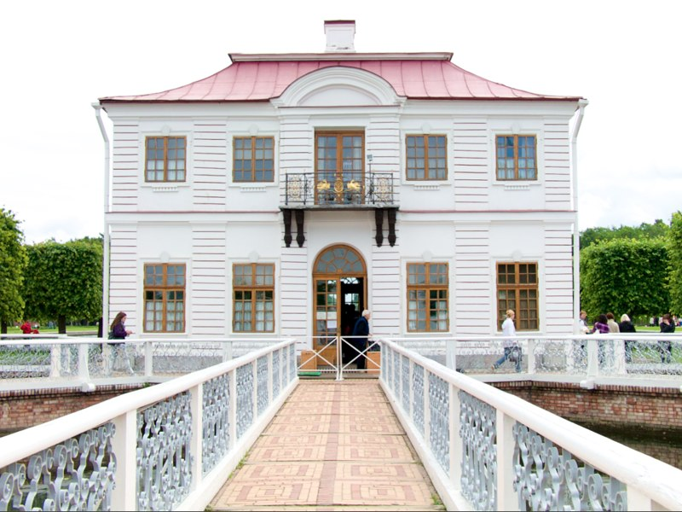

Slide 18
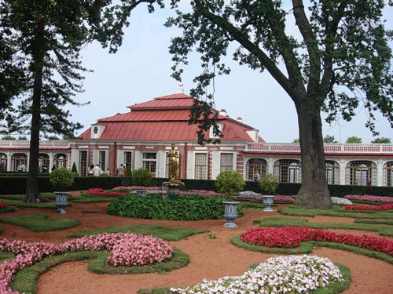
Дворец Монплезир в Петергофе

Slide 19
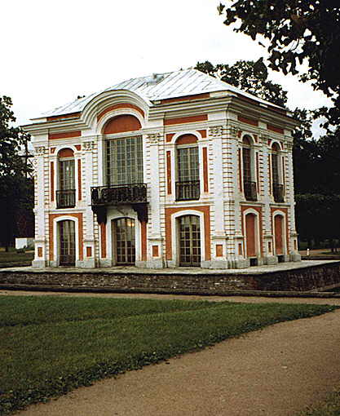
Эрмитаж в Петергофе

Slide 20
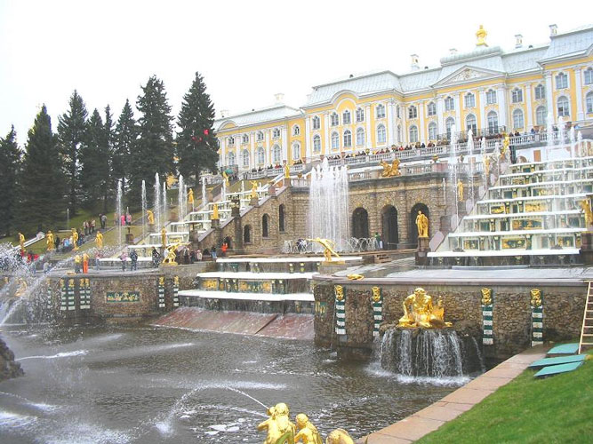
.
Заложены дворец и парк были еще при Петре I, а значит, здесь все подчинено морю. От моря к центральному ковшу-бассейну с фигурой Самсона, разрывающего пасть льву — символу победы русского богатыря над шведским львом (лев на гербе Швеции), шел прямой, как стрела, канал, по сторонам которого небольшие фонтаны, чередуясь с темными елями, образовали центральную аллею.
Вот она — главная ось всего петергофского ансамбля, она делит надвое парк. Большой каскад, низвергающийся по трем уступам - террасам, начинается от середины дворца, венчающего естественную гряду.

Slide 21
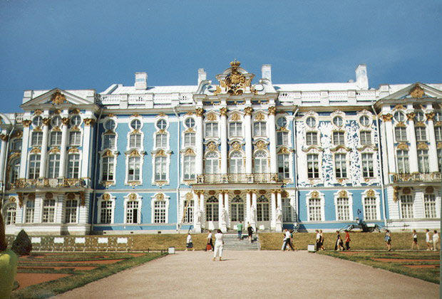
Наиболее ярко гений Растрелли-декоратора проявился в Царском Селе. Там он с поистине российским размахом показал, что может дать его удивительная фантазия, помноженная на виртуозное мастерство сотен исполнителей.
В отличие от петергофского, по преимуществу увеселительного, дворцу в Царском Селе предстояло стать парадной загородной резиденцией императрицы.
К весне 1756 г. новый дворец Елизаветы Петровны был готов.
Екатерининский дворец в Царском селе, арх.Ф.Растрелли

Slide 22
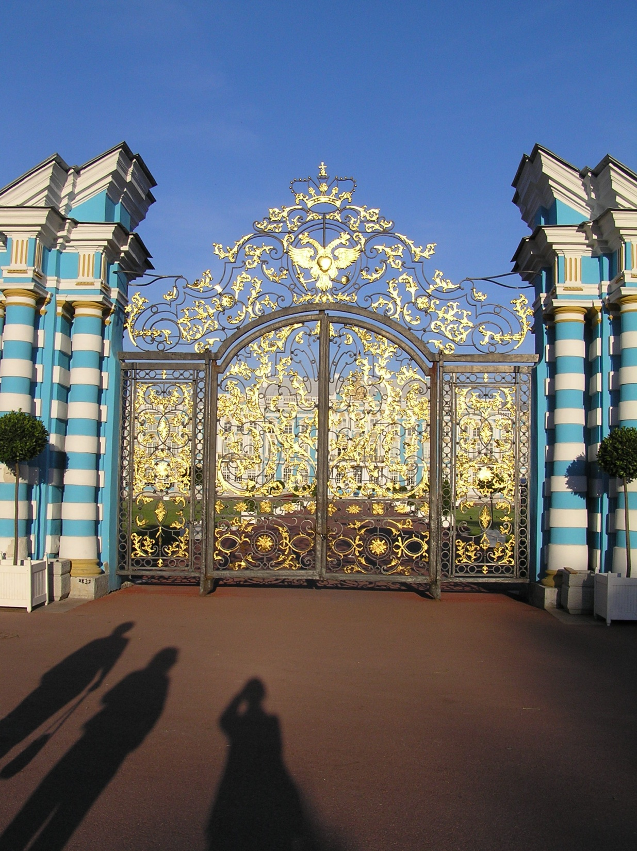

Slide 23
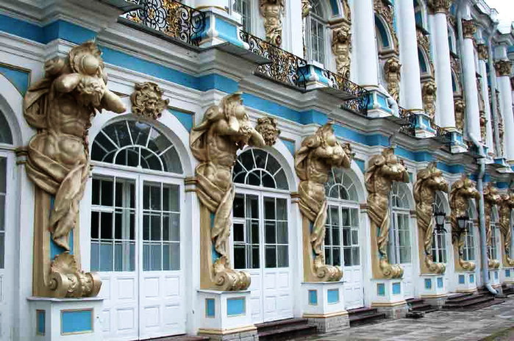
Б.Ф.Растрелли. Атланты. Екатерининский дворец.

Slide 24
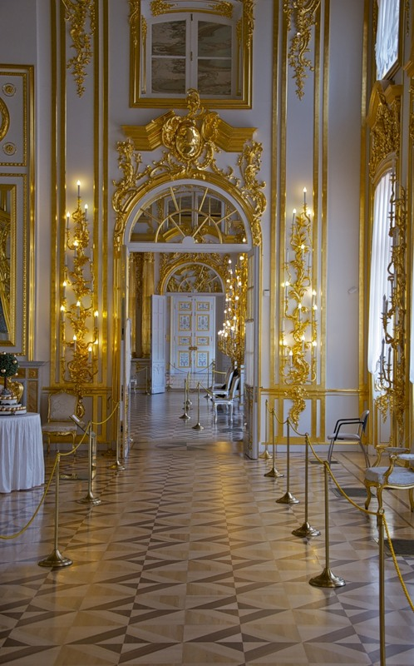
Б.Ф. Растрелли. Анфилада парадных залов Екатерининского дворца.

Slide 25
Богомольная Елизавета поговаривала, что под старость уйдет в монастырь, и повелела для этой цели отстроить Воскресенский Новодевичий монастырь. Известен он сейчас как Смольный. Учитывая жизнелюбие заказчицы, Растрелли задумал построить монастырь пышным, как дворец. При всем при том храм монастыря должен был быть традиционно пятиглавым.
К сожалению, весь проект застройки осуществлен не был.
Растрелли исполнил желание Елизаветы Петровны иметь пятиглавый собор.
На модели малые главки еще находятся на некотором расстоянии от центрального купола, но в ходе строительства архитектор изменил проект и примкнул эти главки-башенки к барабану главного, параболической формы купола.
Украшен собор с особенной пышностью. По мысли автора, он весь должен был сверкать: белые детали на синем, лазурном, фоне стен, обилие позолоты на капителях, картушах и гирляндах, на куполах и главках.

Slide 26
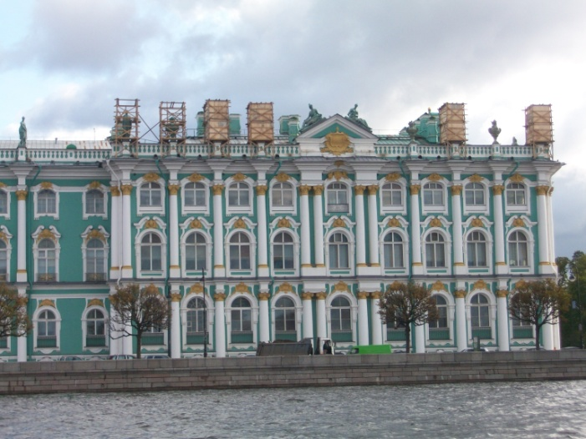
Зимний дворец
И еще одно творение Растрелли вошло в сокровищницу мировой культуры. Это бывший Зимний дворец, ныне — здание Государственного Эрмитажа.

Slide 27
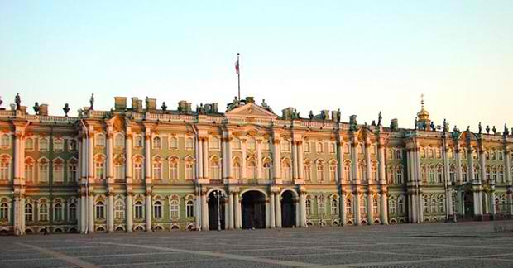
Грандиозный дворец должен был олицетворять величие и силу России. Растрелли умело связал объем дворца со всей прилегающей частью города.
Зимний дворец

